Slide 1
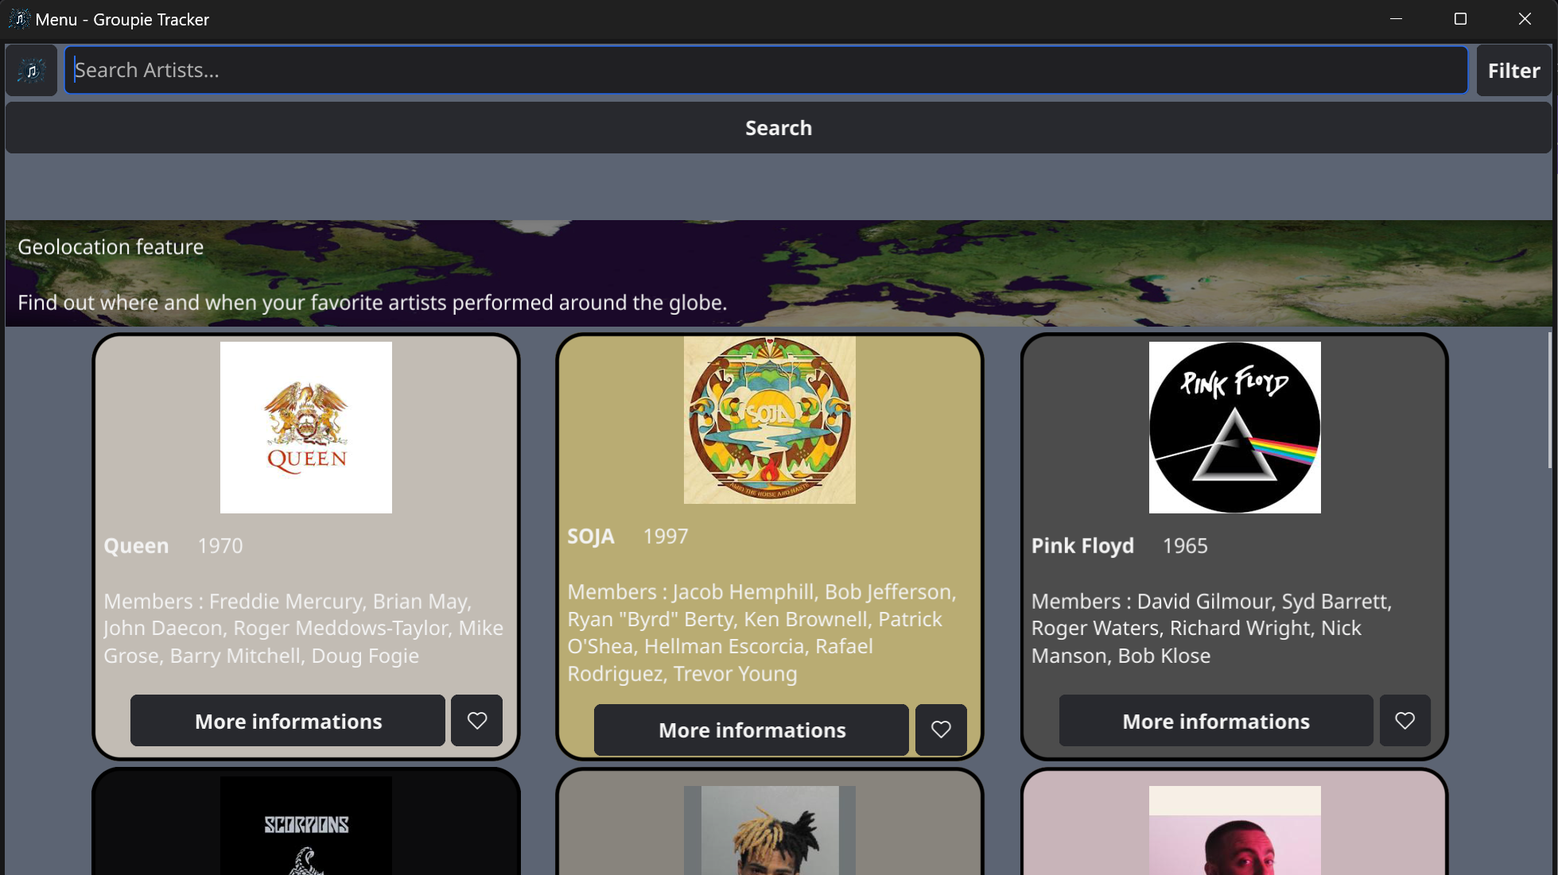

Présentation – GROUPIE TRACKER
GROUPIE TRACKER
MASCARO Giovanni,PORTIER Rémi,DORGES Guillaume,GERARD Lucas
1

Slide 2
Présentation – GROUPIE TRACKER
SOMMAIRE
Objectif du projet
Répartition des tâches
Outils utilisés
Problèmes et solutions
Démonstrations
1

Slide 3
Présentation – GROUPIE TRACKER
Objectif du projet…
Objectif du projet
2

Slide 4
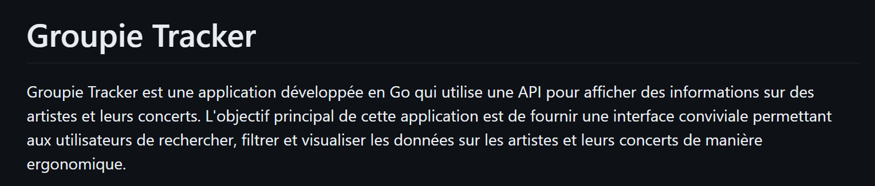
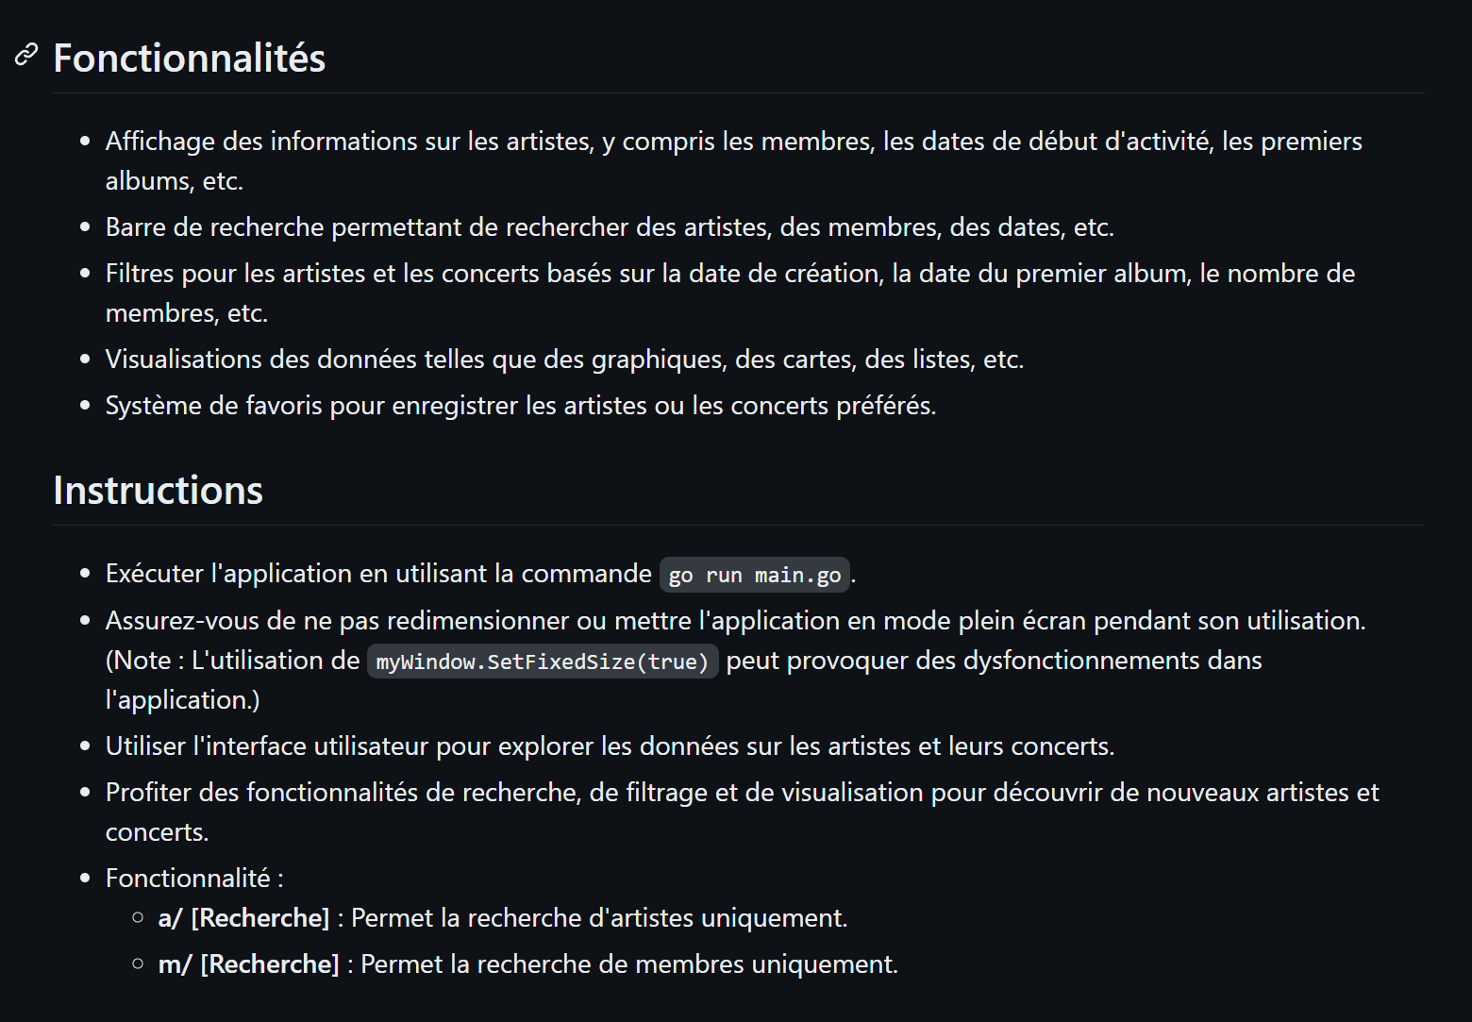


Présentation – GROUPIE TRACKER
Présentation du projet…
4

Slide 5
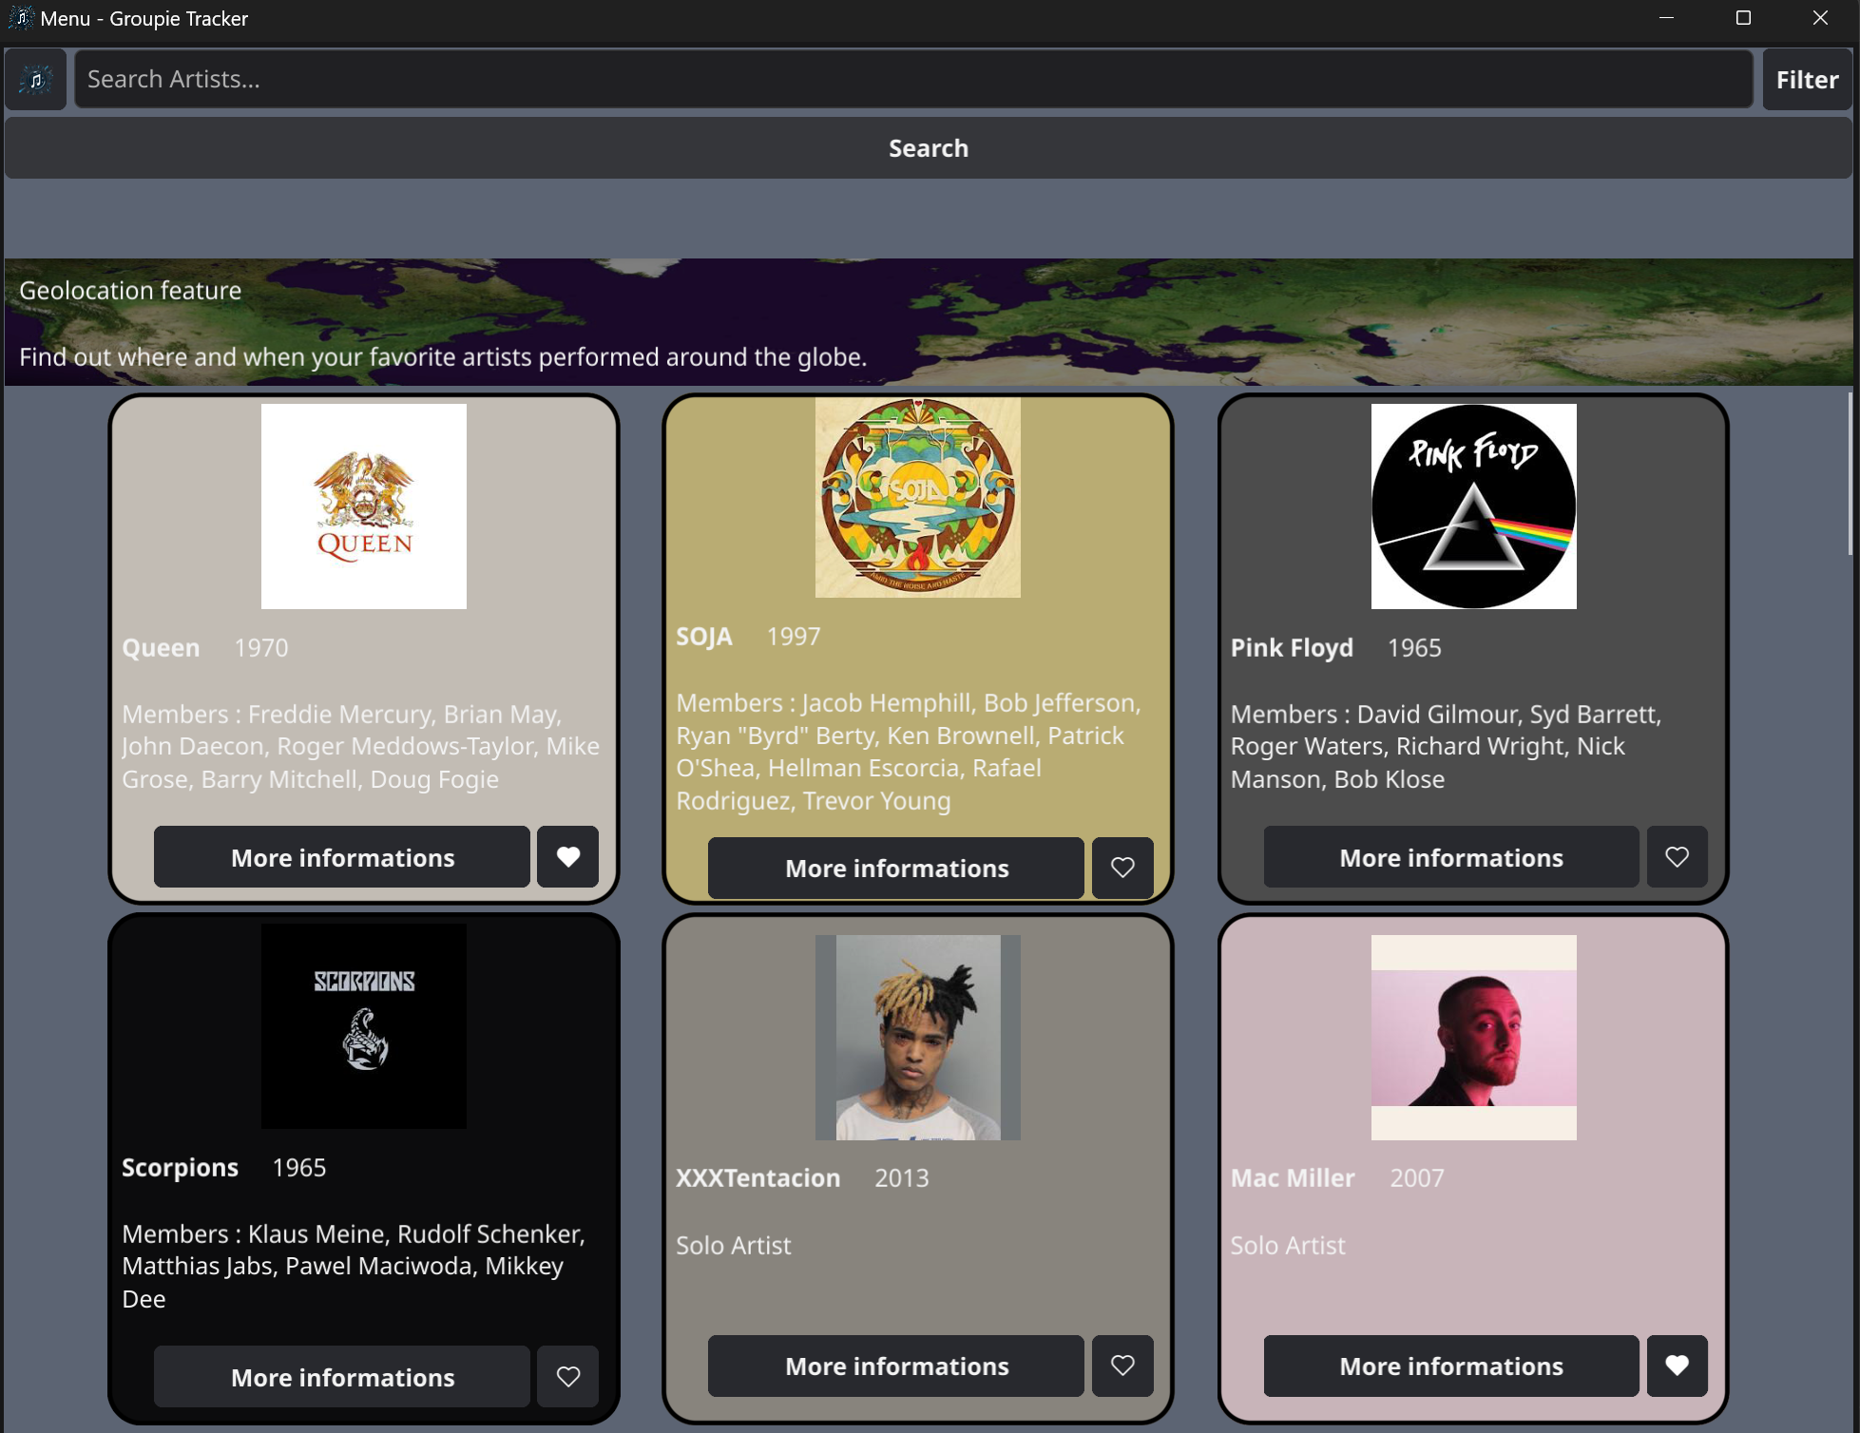

Présentation – GROUPIE TRACKER
Illustration du projet…
3

Slide 6
Présentation – GROUPIE TRACKER
Répartition des tâches…
Répartition des tâches
5

Slide 7
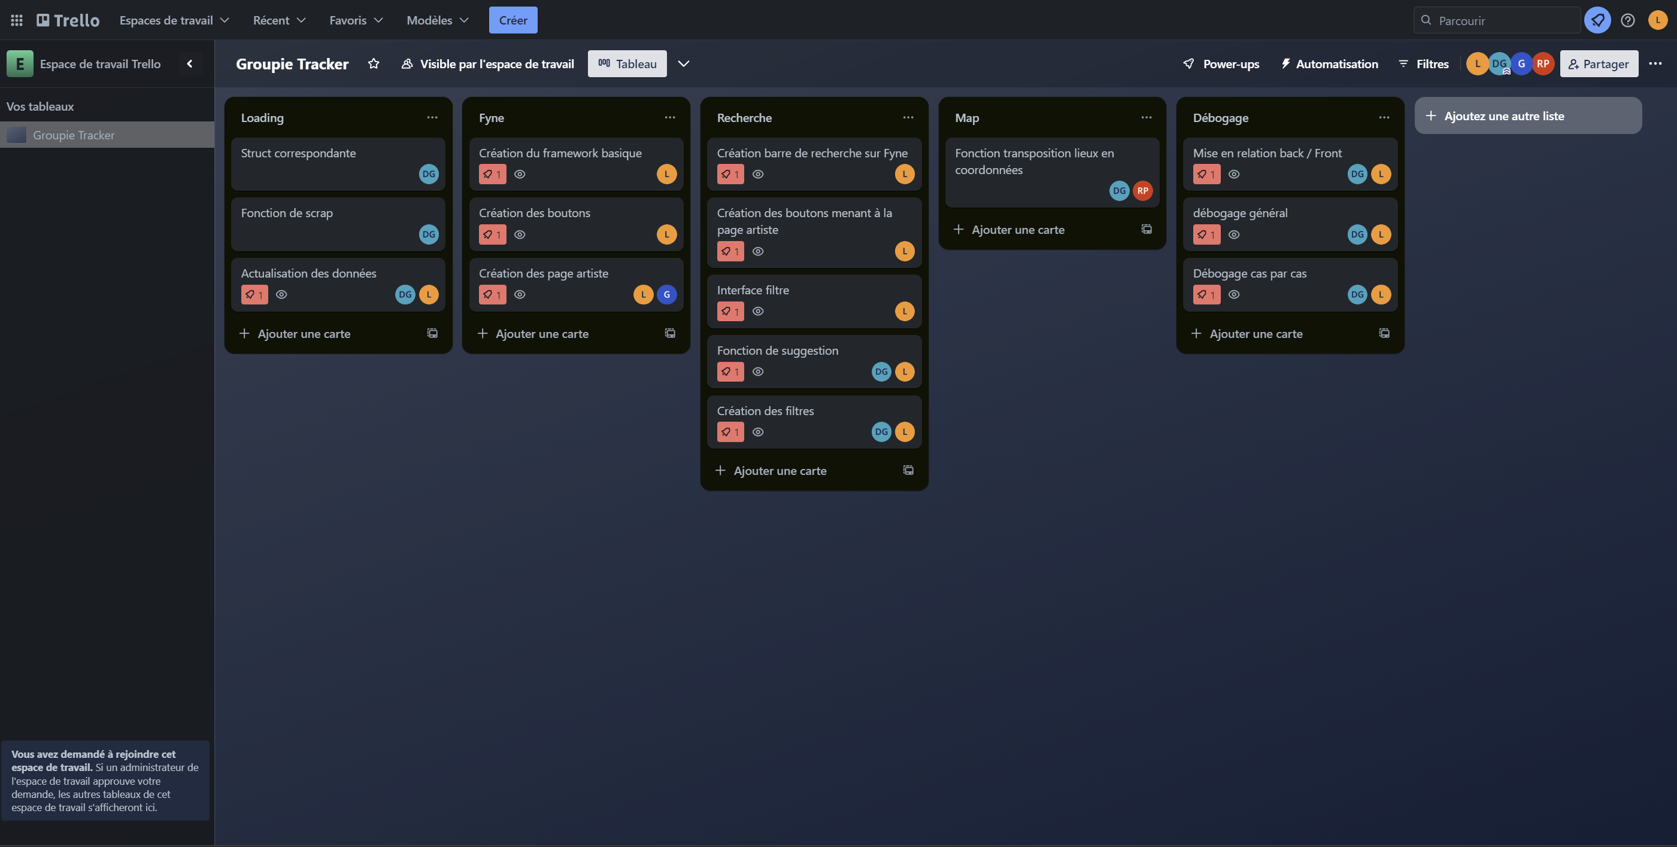
Présentation – GROUPIE TRACKER
Illustration des répartitions des tâches…
6

Slide 8
Présentation – GROUPIE TRACKER
Outils utilisés…
Outils utilisés
7

Slide 9




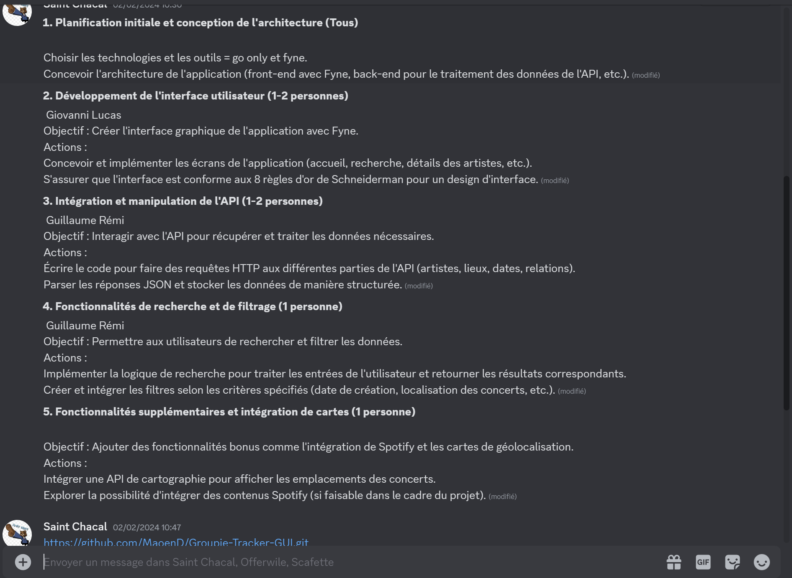
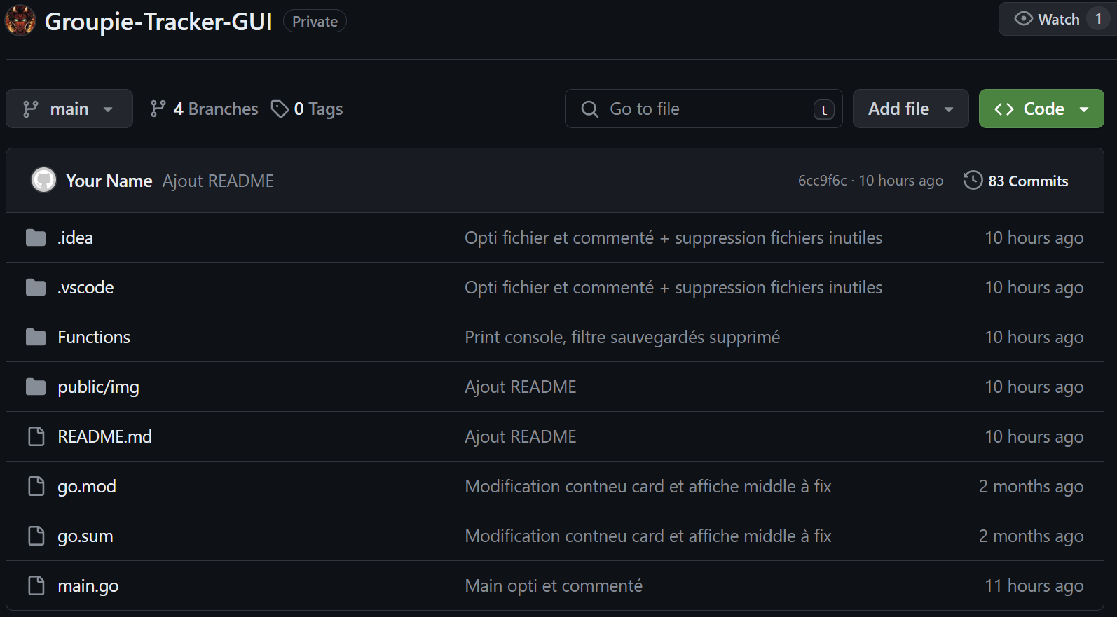

Présentation – GROUPIE TRACKER
Illustration des outils…
Répartition et organisation
Communication
Collaboration code
8

Slide 10
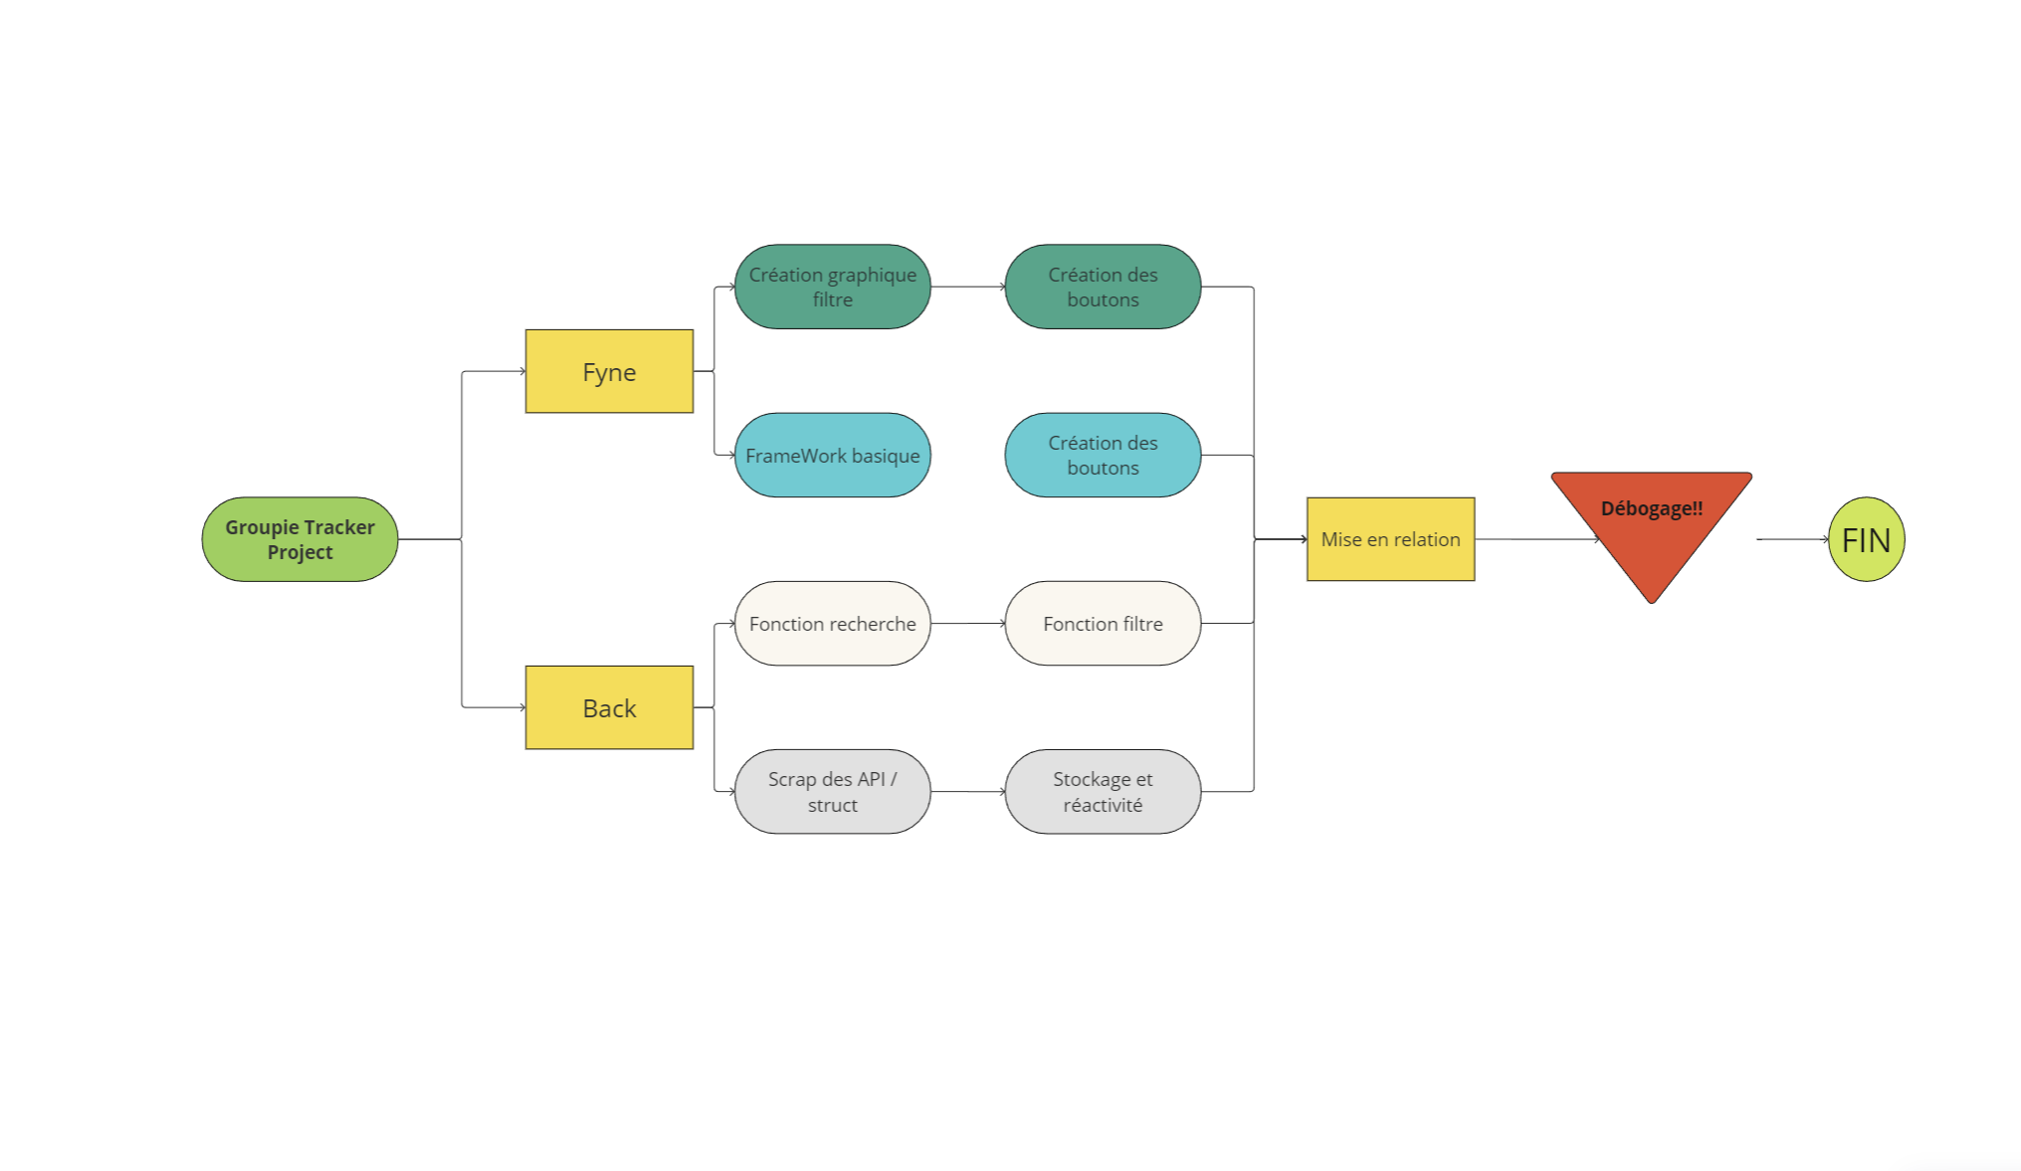
Présentation – GROUPIE TRACKER
Illustration des outils…
9

Slide 11

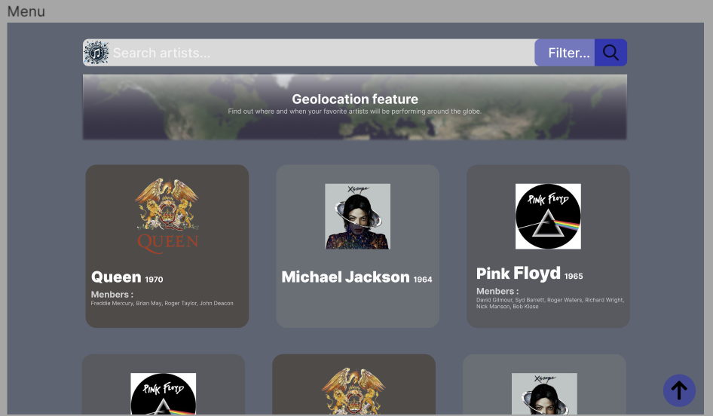
Présentation – GROUPIE TRACKER
Illustration des outils…
10

Slide 12
Présentation – GROUPIE TRACKER
Problèmes rencontrés…
Problèmes rencontrés
11

Slide 13
Présentation – GROUPIE TRACKER
Problèmes rencontrés…
Problèmes rencontrés:
Communication
Découverte et adaptation à Fyne
Débogage
12

Slide 14
Présentation – GROUPIE TRACKER
Solutions…
Solutions
13

Slide 15
Présentation – GROUPIE TRACKER
Solution aux problèmes rencontrés…
Solutions aux problèmes :
Communication:
Mise en place de réunions pour discuter des progrès, des obstacles et des idées.
Utilisation d'une plateforme de communication
Découverte et adaptation à Fyne:
Documentation
Tutoriel vidéo YouTube
Entraide entre groupe
Débogage:
Utilisation d'outils de débogage intégrés
Collaboration avec les membres de l'équipe pour partager les problèmes rencontrés et trouver des solutions ensemble.
Nuits blanche / café
14

Slide 16
Présentation – GROUPIE TRACKER
Démonstration…
Démonstration
15

